Slide 1
最优拍卖

Slide 2
回顾：二价拍卖
A
10
B
8

Slide 3


回顾：二价拍卖
A
10
$$p_{A}=8$$
B
8
$$p_{B}=0$$

Slide 4
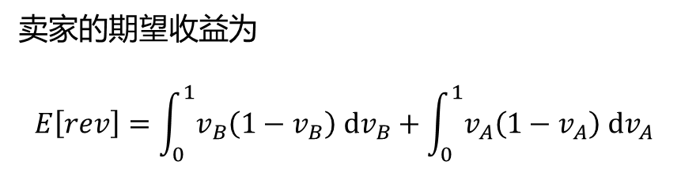

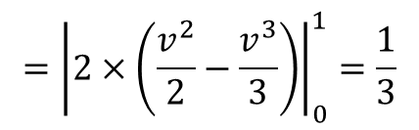


二价拍卖中卖家收益的计算
卖家的期望收益为
$$E\left[rev\right]=\int_{0}^{1}{v_{B}\left(1−v_{B}\right) dv_{B}}+\int_{0}^{1}{v_{A}\left(1−v_{A}\right) dv_{A}}$$
A
B
$v_{A}$大于$v_{B}$的概率
$v_{B}$大于$v_{A}$的概率
$$v_{A/B}∼U[0,1]$$
A是赢家
B是赢家
$$={\left|2×\left(\frac{v^{2}}{2}−\frac{v^{3}}{3}\right)\right|}_{0}^{1}=\frac{1}{3}$$

Slide 5

二价拍卖中卖家收益的计算
卖家的期望收益为
$$E\left[rev\right]=\int_{0}^{1}{v_{B}\left(1−v_{B}\right) dv_{B}}+\int_{0}^{1}{v_{A}\left(1−v_{A}\right) dv_{A}}$$
A
B
$v_{A}$大于$v_{B}$的概率
$v_{B}$大于$v_{A}$的概率
$$v_{A/B}∼U[0,1]$$
A是赢家
B是赢家
$$={\left|2×\left(\frac{v^{2}}{2}−\frac{v^{3}}{3}\right)\right|}_{0}^{1}=\frac{1}{3}$$
当$v_{A}$和$v_{B}$相差较大时，二价拍卖无法获得中间巨大的利润空间
如何利用这段空间提高卖家的期望收益呢？

Slide 6


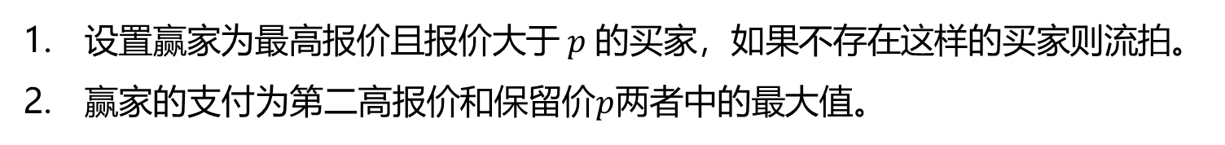
增加保留价的二价拍卖
设置保留价$p$，即带保留价的二价拍卖：
带保留价$p$的二价拍卖
设置赢家为最高报价且报价大于$p$的买家，如果不存在这样的买家则流拍。
赢家的支付为第二高报价和保留价$p$两者中的最大值。

Slide 7

增加保留价的二价拍卖
设置保留价$p$，例如，若$p=5$：
A
10
10
4
B
8
3
3
二价拍卖
赢家为A，支付为8
赢家为A，支付为3
赢家为A，支付为3
带保留价的二价拍卖
赢家为A，支付为8
赢家为A，支付为5
流拍

Slide 8
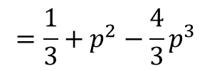
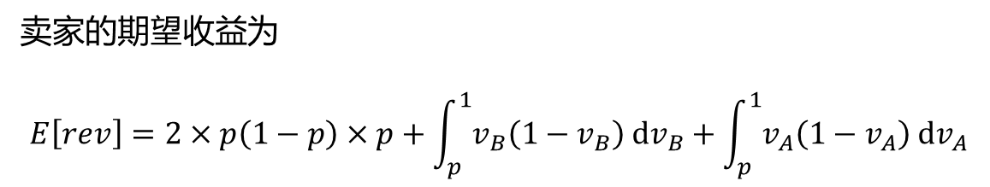

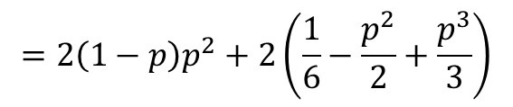
带保留价的卖家收益的计算
卖家的期望收益为
$$E\left[rev\right]=2×p\left(1−p\right)×p+\int_{p}^{1}{v_{B}\left(1−v_{B}\right) dv_{B}}+\int_{p}^{1}{v_{A}\left(1−v_{A}\right) dv_{A}}$$
A
B
仅一人报价大于$p$的概率
$v_{A}$大于$v_{B}$的概率
$v_{B}$大于$v_{A}$的概率
$$v_{A/B}∼U[0,1]$$
赢家支付保留价
A支付B的报价
B支付A的报价
$$=2\left(1−p\right)p^{2}+2\left(\frac{1}{6}−\frac{p^{2}}{2}+\frac{p^{3}}{3}\right)$$
$$=\frac{1}{3}+p^{2}−\frac{4}{3}p^{3}$$

Slide 9
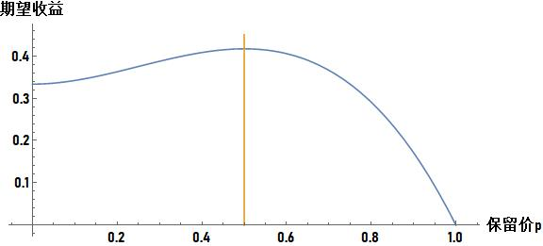
带保留价的卖家收益的计算
卖家的期望收益为
$$E\left[rev\right]=2×p\left(1−p\right)×p+\int_{p}^{1}{v_{B}\left(1−v_{B}\right) dv_{B}}+\int_{p}^{1}{v_{A}\left(1−v_{A}\right) dv_{A}}$$
A
B
仅一人报价大于$p$的概率
$v_{A}$大于$v_{B}$的概率
$v_{B}$大于$v_{A}$的概率
$$v_{A/B}∼U[0,1]$$
赢家支付保留价
A支付B的报价
B支付A的报价
$$=2\left(1−p\right)p^{2}+2\left(\frac{1}{6}−\frac{p^{2}}{2}+\frac{p^{3}}{3}\right)$$
$$=\frac{1}{3}+p^{2}−\frac{4}{3}p^{3}$$
当$p=1/2$时，期望收益取到最大值为$5/12$。

Slide 10
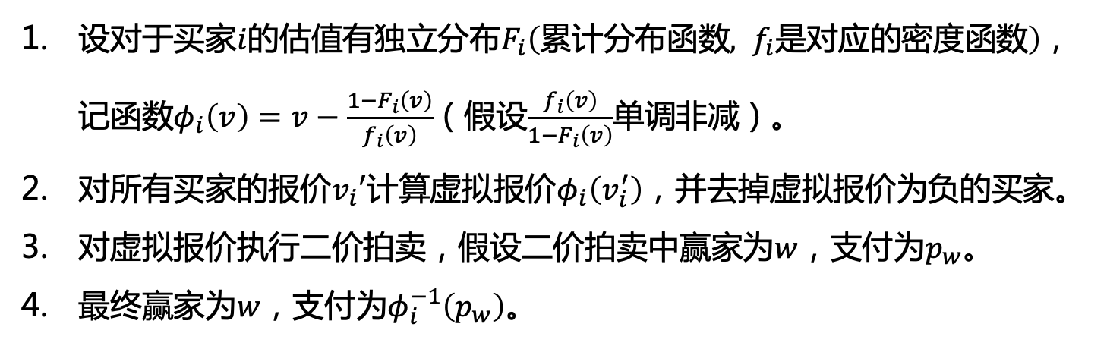
Myerson机制
对于更一般的分布，由Myerson机制给出最优拍卖的形式：
Myerson机制^{[1]}
设对于买家$i$的估值有独立分布$F_{i}\left(累计分布函数, f_{i}是对应的密度函数\right)$，记函数$φ_{i}\left(v\right)=v−\frac{1−F_{i}\left(v\right)}{f_{i}\left(v\right)}$（假设$\frac{f_{i}\left(v\right)}{{1−F}_{i}\left(v\right)}$单调非减）。
对所有买家的报价$v_{i}′$计算虚拟报价$φ_{i}\left(v_{i}^{′}\right)，并$去掉虚拟报价为负的买家。
对虚拟报价执行二价拍卖，假设二价拍卖中赢家为$w$，支付为$p_{w}$。
最终赢家为$w$，支付为$φ_{i}^{−1}\left(p_{w}\right)$。
[1] Roger B Myerson. 1981. Optimal auction design. Mathematics of operations research 6, 1 (1981), 58–73

Slide 11
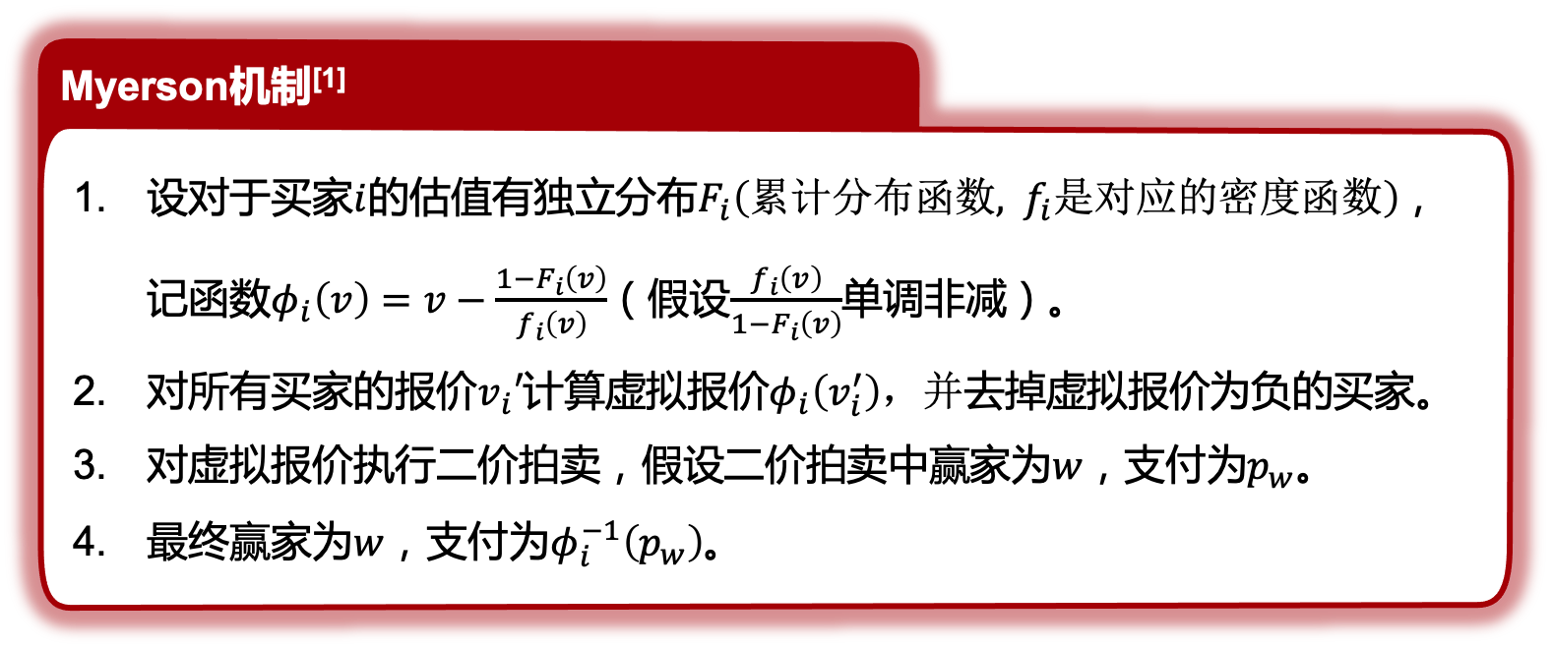
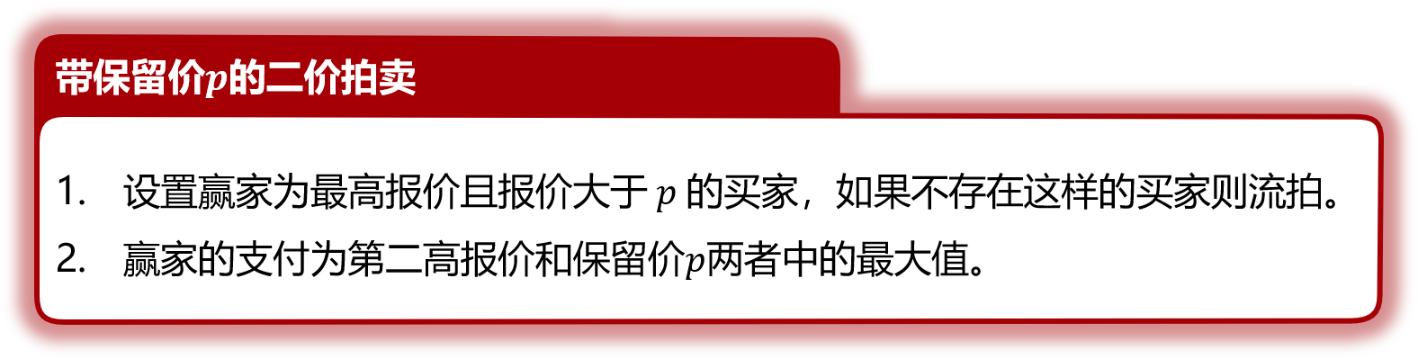
思考
当所有买家的估值分布相同时（$F_{i}=F$），Myerson机制和保留价为$φ^{−1}\left(0\right)$的二价拍卖是否等价？

